Slide 1
phy UT标准化方案设计
汇报人：李宏文
汇报日期：2026.07.08
Notes:
目标：200节点、16基站、收敛时间
v1.0：基础框架思路
v1.1：协议栈架构
v1.2：IRN接入流程和IM资源分配
v1.3：OM资源协商机制详细设计
遗留问题：
功率强弱，cp：基站调度选择，IRN 信号进行数字域滤波
同步：
节点ID
pdcp 完保密要
终端鉴权信息
核心网退网
动态协商广播
是否存在不同域的组网需求

Slide 2
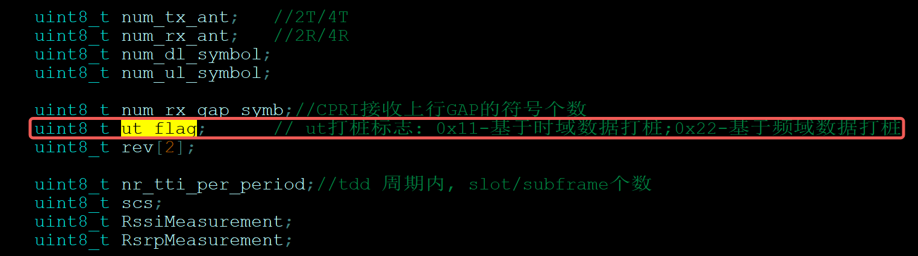
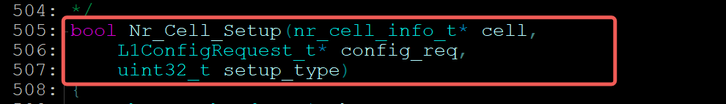
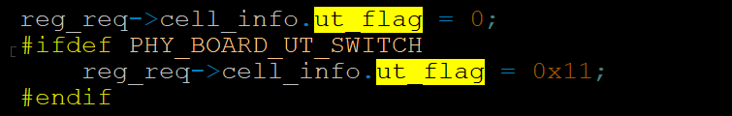
目标：提升问题定位效率
问题场景数据
（1）基础环境配置；
（2）时域数据；
（3）频域数据；
（4）Agc因子；
（5）FAPI用户调度；
UT运行模式下的
Phy处理流程
结果输出
crc结果
当前实现：基于问题场景下的联动采数，修改1行代码，即可完成UT工程构建。
（1）小区创建时，将单板工作模式配置为基于时域(0x11)/频域(0x22)数据打桩；
（2）FapiTask/UlOfdmTask/SymTask初始化阶段，分别加载采集的FAPI用户调度数据/时域数据/频域数据及Agc因子；
（3）FapiTask，自动触发信道调度；
（4）UlOfdmTask，自动切换时域数据地址；
（5）SymTask，自动切换频域数据地址/用户调度；
（6）UT模式下，仍可进行联动采数；
（7）结合快照日志/联动采数能，快速界定问题。
说明：UT调度触发、UT时频域数据打桩等实现，参考了任征的pusch UT实现。

Slide 3
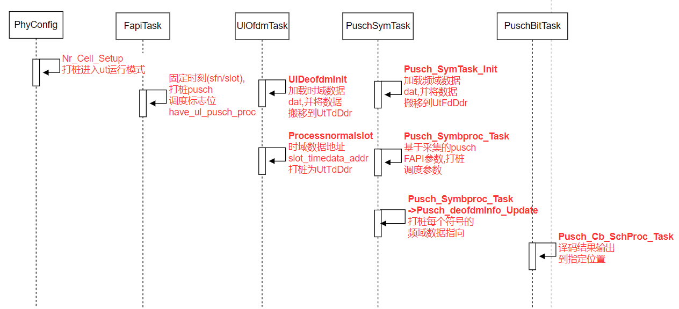
phy UT标准化技术原理
小区配置中新增标志位ut_flag

Slide 4



感谢聆听，欢迎指正 !
北京市海淀区知春路甲48号盈都大厦2号楼12B
联系电话 010-81377327
contact@yunzhiruantong.com

Slide 5
目标：基于UT标准化技术，逐步构建phy基础场景库，构筑基础开发质量
场景库数据
UT运行模式下的
Phy处理流程
场景输出

